Slide 1




TOPLUMUN DİŞ SAĞLIĞI İLE İLGİLİ
FARKINDALIK VE BİLGİ DÜZEYİNİN ARTIRILMASI PROJESİ

Slide 2

TOPLUMUN DİŞ SAĞLIĞI İLE İLGİLİ FARKINDALIK PROJESİ NEDEN SEÇİLDİ
Ağız ve diş sağlığı, genel vücut sağlığının ve yaşam kalitesinin temel taşlarından biridir. Yetersiz ağız hijyeni alışkanlıklarının yol açtığı önlenebilir rahatsızlıkları ve ilerleyen aşamalardaki maliyetli sağlık sorunlarını erken dönemde engellemek amacıyla bu proje öncelikli olarak seçilmiştir.

Slide 3
TOPLUMUN DİŞ SAĞLIĞI İLE İLGİLİ FARKINDALIK PROJESİ HEDEFİ NEYDİ?
Projenin hedefi; katılımcılarda doğru ağız hijyeni bilinci oluşturarak önlenebilir diş ve diş eti hastalıklarının önüne geçmektir. Eğitimlerle yanlış bilinen uygulamaları düzeltmek ve düzenli diş hekimi kontrolü alışkanlığını teşvik etmek amaçlanmıştır.

Slide 4
TOPLUMUN DİŞ SAĞLIĞI İLE İLGİLİ FARKINDALIK PROJESİ TOPLUMA KATKISI NE OLDU?
Projede bulunan bireyler edindikleri doğru ağız bakımı alışkanlıklarını ailelerine aktararak erken yaşta diş sağlığı bilincinin oluşmasına katkı sağlamıştır. Bu gelişim, uzun vadede diş hastalıkları oranlarını düşürerek kamusal sağlık sistemi üzerindeki tedavi maliyetlerini ve yoğunluğu azaltmayı desteklemektedir.

Slide 5
TOPLUMUN DİŞ SAĞLIĞI İLE İLGİLİ FARKINDALIK PROJESİ SONUÇLARI ÖLÇÜLDÜ MÜ? PAYLAŞILDI MI?
Sonuçlar Ölçüldü mü?
"Proje sonuçları; eğitime katılım oranları ve soru-cevap bölümlerindeki etkileşim düzeyleri üzerinden ölçülmüştür. Katılımcıların günlük ağız bakım rutinlerine yönelik gösterdikleri yüksek ilgi, hedeflenen farkındalık düzeyine ulaştığımızı göstermiştir.
Sonuçlar Paylaşıldı mı?
Proje tamamlandığına dair genel katılım istatistikleri, özet çıktılar ve proje sonuçları yönetim birimlerine raporlanmıştır. Faaliyet fotoğrafları ve kısa sonuç raporu kurumun sosyal medya hesaplarında ve/veya web sitesinde yayımlandı. Katılımcılara eğitim materyalleri ve bilgilendirici broşürler ulaştırıldı. Katılımcılarla ise eğitim esnasında pratik ağız sağlığı tavsiyeleri interaktif olarak paylaşılmıştır.

Slide 6
Doku Tıp Merkezi
Kurumumuz, toplumun ağız ve diş sağlığını korumak, diş hastalıklarını önlemek ve sağlıklı yaşam alışkanlıklarını desteklemek amacıyla Toplumun Diş Sağlığı ile İlgili Farkındalık Projesi düzenlemektedir. Bu kapsamda;
Doğru diş fırçalama teknikleri,
Diş ipi kullanımı,
Ağız hijyeninin önemi,
Düzenli diş hekimi kontrolleri,
Koruyucu ağız-diş sağlığı uygulamaları hakkında bilgilendirme yapılmaktadır.

Slide 7
1. Hedef Kitleler
Gençler ve Öğrenciler (12–25 yaş arası)
Neden? Bu yaş grubunda kazanılan doğru ağız ve diş sağlığı alışkanlıkları, yaşam boyu sağlıklı dişlere sahip olmanın temelini oluşturur. Erken dönemde koruyucu uygulamalar diş çürüklerini büyük ölçüde önler.
Amaç: Doğru diş fırçalama ve diş ipi kullanım alışkanlığı kazandırmak, ağız ve diş sağlığı konusunda farkındalık oluşturmak.
Yöntemler: Doğru diş fırçalama tekniği eğitimi vermek. Diş ipi kullanımını uygulamalı olarak göstermek. Düzenli diş hekimi kontrolünün önemini anlatmak. Doğru bilinen yanlışlar hakkında bilgilendirme yapmak.
Çalışan Yetişkinler (25–60 yaş)
Neden? Yoğun çalışma temposu nedeniyle ağız ve diş bakımının ihmal edilmesi çürük, diş eti hastalıkları ve diş kayıplarına yol açabilir.
Amaç: Düzenli ağız bakımını teşvik etmek, diş ve diş eti hastalıklarını önlemek ve ağız sağlığını korumak.
Yöntemler: Günde en az iki kez doğru fırçalama alışkanlığını teşvik etmek. Günlük diş ipi kullanımını özendirmek. Düzenli diş hekimi kontrolleri konusunda bilgilendirme yapmak. Koruyucu ağız ve diş sağlığı eğitimleri düzenlemek.
Ebeveynler ve Aileler
Neden? Ebeveynlerin ağız ve diş sağlığı konusundaki bilgi ve davranışları, çocukların ağız bakım alışkanlıklarını doğrudan etkiler.
Amaç: Aile içinde doğru ağız ve diş bakım alışkanlıklarını yaygınlaştırmak ve çocuklarda erken yaşta koruyucu ağız bakımı bilinci oluşturmak.
Yöntemler: Çocuklara örnek olacak ağız bakım alışkanlıkları konusunda eğitim vermek.Doğru fırçalama ve diş ipi kullanımını aile bireylerine öğretmek.Yanlış ağız bakım uygulamaları hakkında farkındalık oluşturmak.Yılda en az iki kez rutin diş hekimi kontrolünü teşvik etmek.

Slide 8

2. Profesyonel Katılımcılar (Eğitici Kadro)
Kurumumuzda sağlığa teşvik
programları düzenlenirken sağlık profesyonellerinden de destek almaktayız.
Diş Hekimi
Diş Hekimi Asistanları
Ağız ve Diş Sağlığı Teknikerleri / Teknikerleri

Slide 9
Program Takvimi :
Tarih | Saat | Katılımcı Grubu | Etkinlik Türü | Eğitimci | Yer
20.06.2026 | 10:00 - 11:00 | Gençler ve Öğrenciler | Ağız ve Diş Sağlığı Alışkanlıkları | Diş Hekimi Raif Özel | Konferans Salonu
20.06.2026 | 12:00-13:00 | Tüm Davetliler | Öğle Yemeği |  | Yemekhane
20.06.2026 | 13:00 - 14:00 | Yetişkinler | Ağız ve Diş Bakımının İhmal Edilmesi | Diş Hekimi Raif Özel | Konferans Salonu
20.06.2026 | 14:00 14:30 | Tüm Davetliler | Ara Dinlenmesi |  | Konferans Salonu
20.06.2026 | 14:30 -15:30 | Ebeveynler | Çocukların Ağız Bakım Alışkanlıkları | Diş Hekimi Raif Özel | Konferans Salonu
20.06.2026 | 15:30 - 16:00 | Aileler | Aile İçinde Doğru Ağız ve Diş Bakım Alışkanlıkları | Diş Hekimi Raif Özel | Konferans Salonu

Slide 10


Toplumun Diş Sağlığı ile İlgili Farkındalık Programı Katılımcı Analizi
AĞIZ VE DİŞ SAĞLIĞI EĞİTİMİ
KATILIM ORANI
20
10
20
15
Tahmini Katılım Sayısı
Eğitime Katılan Vatandaş

Slide 11
Hedef ve Gerçekleşme Oranı:
Proje kapsamında hedeflenen 20 katılımcıdan 15'ine ulaşılmış olup, %75 oranında bir katılım başarısı ve hedef gerçekleştirme oranı elde edilmiştir.
20

Slide 12
Katılımcıların %80’ni 25-60 yaş grubuna dahil olurken,
%20’si 12-25 yaş aralığında yer almaktadır.
Yaş Aralığı
12-25 yaş
25-60

Slide 13
Katılımcıların toplam sayısı 15 olup, bunların 11’i kadın ve 4’u erkektir.
Cinsiyet
Erkek
Kadın

Slide 14
Toplumun Diş Sağlığı ile İlgili Farkındalık Programı Değerlendirme Raporu :
Gerçekleştirmiş olduğumuz Toplumun Diş Sağlığı ile İlgili Farkındalık Projesi’nin değerlendirilmesi sonucunda, hedeflenen katılıma büyük ölçüde ulaşıldığı ve katılımcıların ağız ve diş sağlığının korunması, doğru ağız bakım alışkanlıklarının kazanılması ve düzenli diş hekimi kontrollerinin önemi konusunda farkındalıklarının arttığı gözlemlenmiştir.
Bir sonraki proje kapsamında ise daha geniş kitlelere ulaşılması ve toplumun ağız ve diş sağlığı konusunda bilinç düzeyinin daha da artırılması hedeflenmektedir.
Katılımcı listesi aşağıda yer almaktadır:

Slide 15
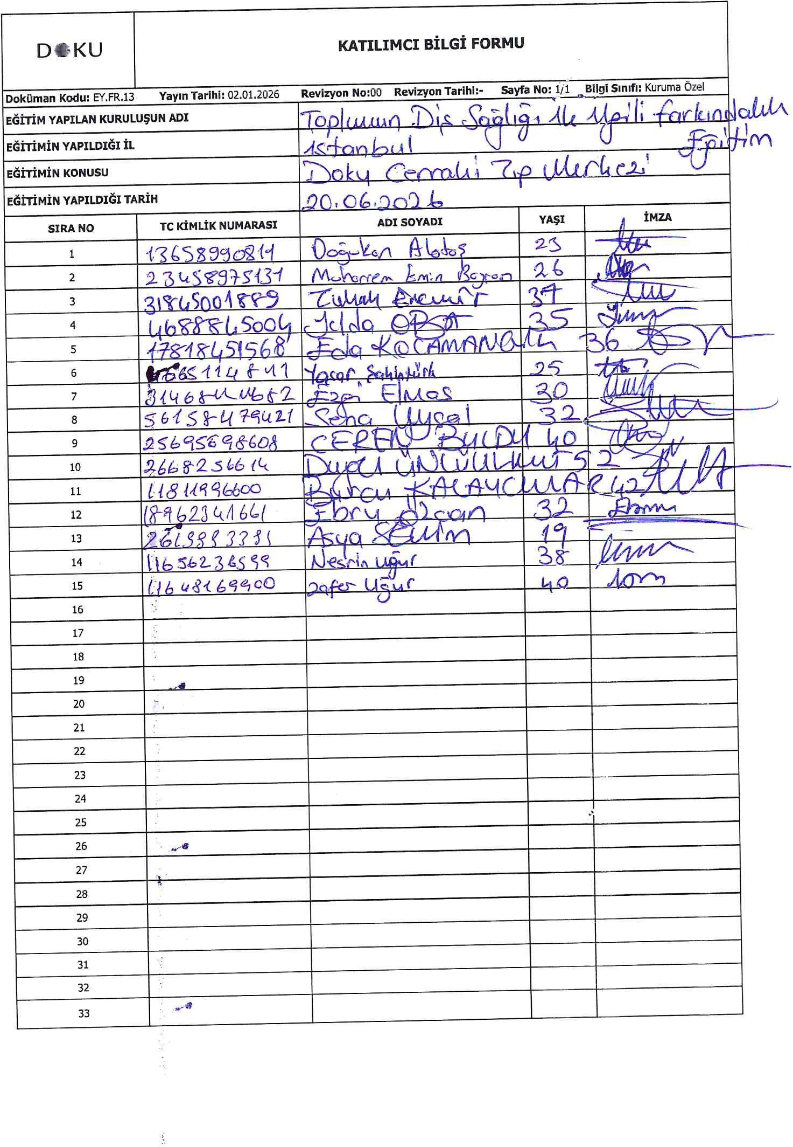

Slide 16
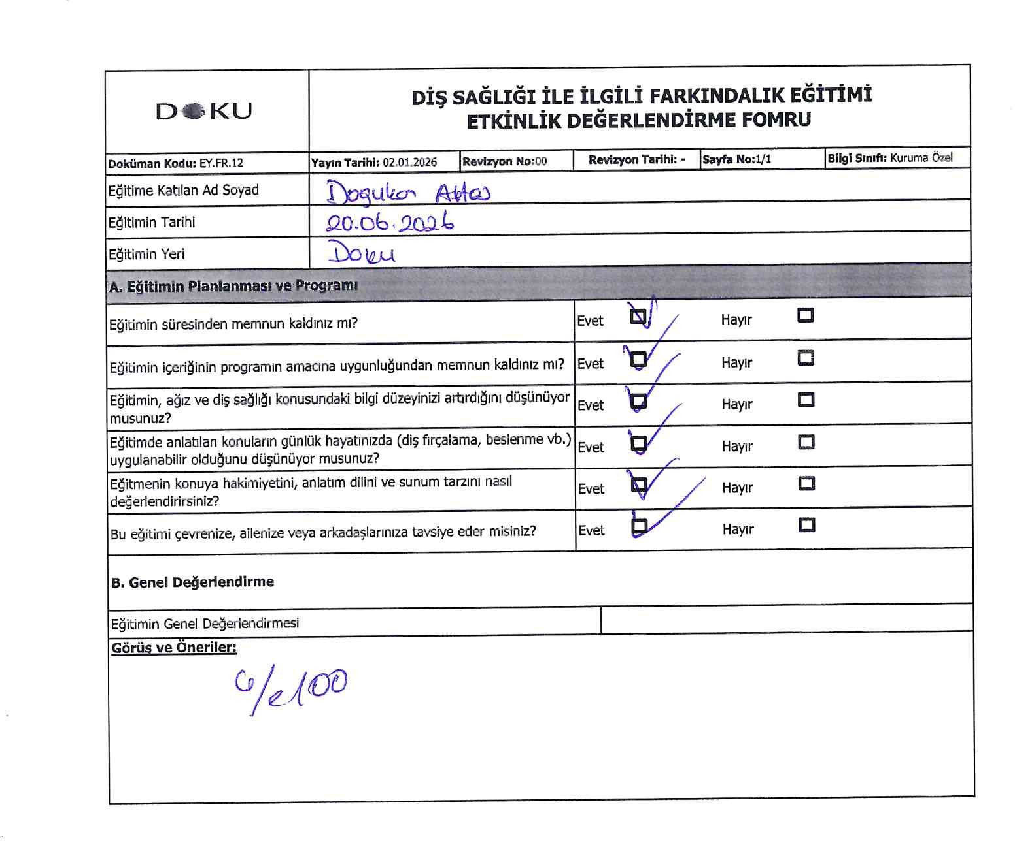

Slide 17
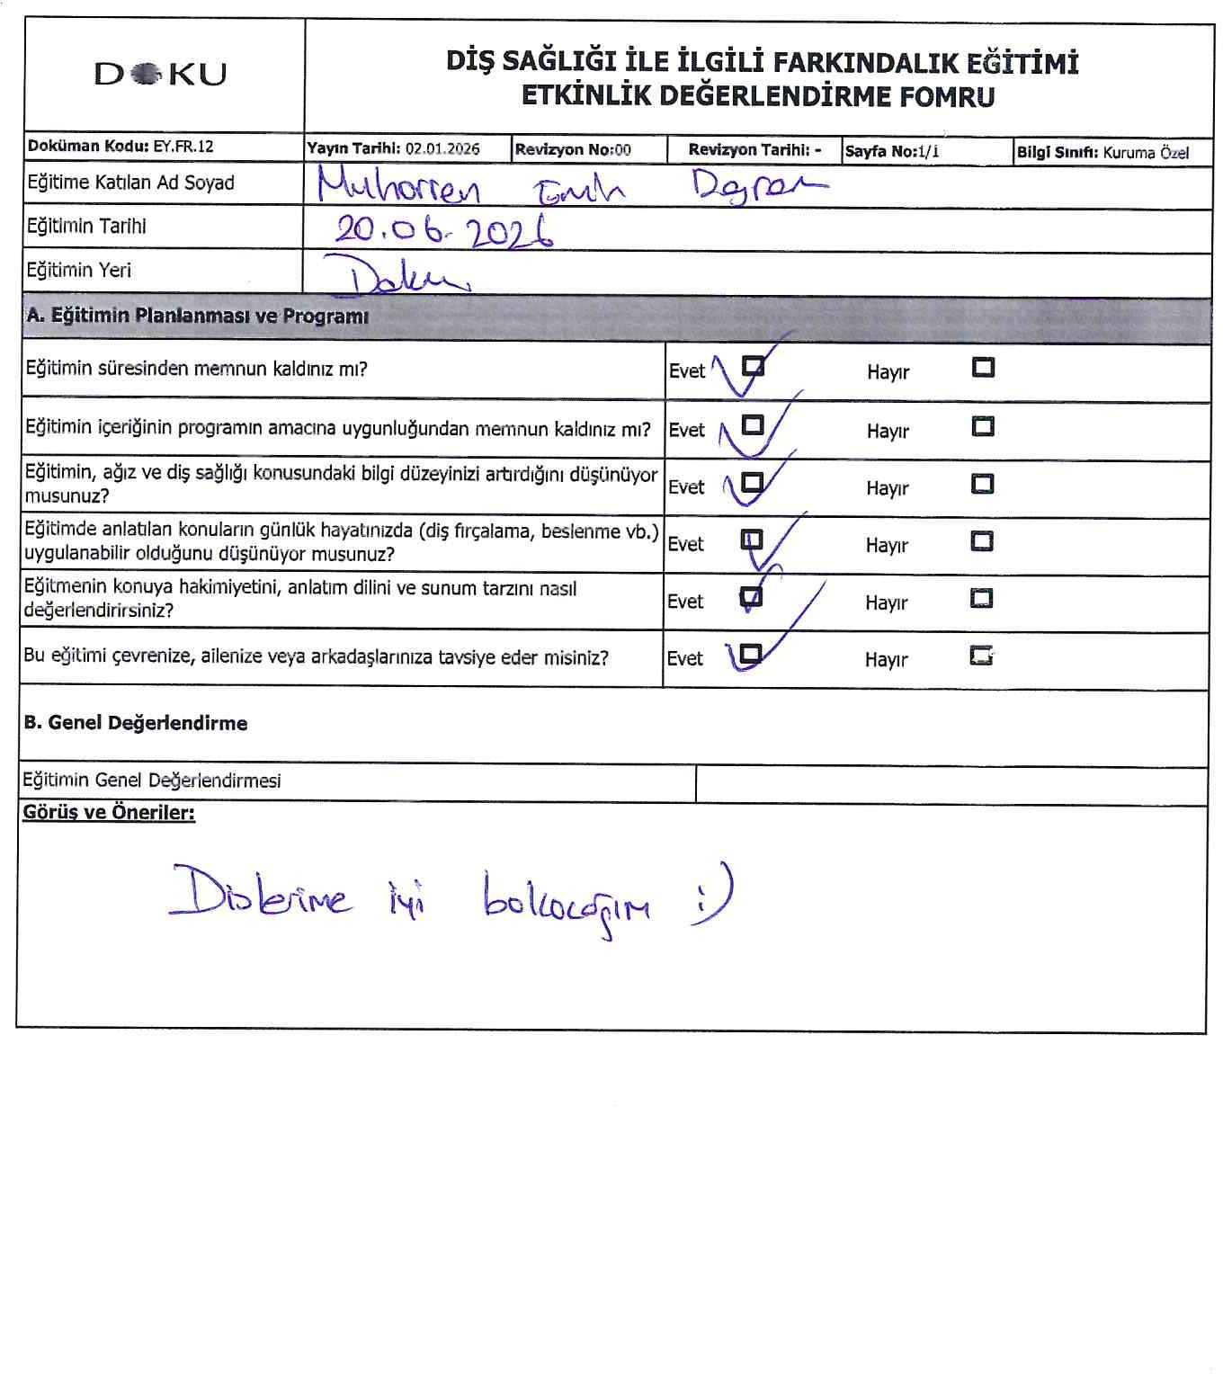

Slide 18
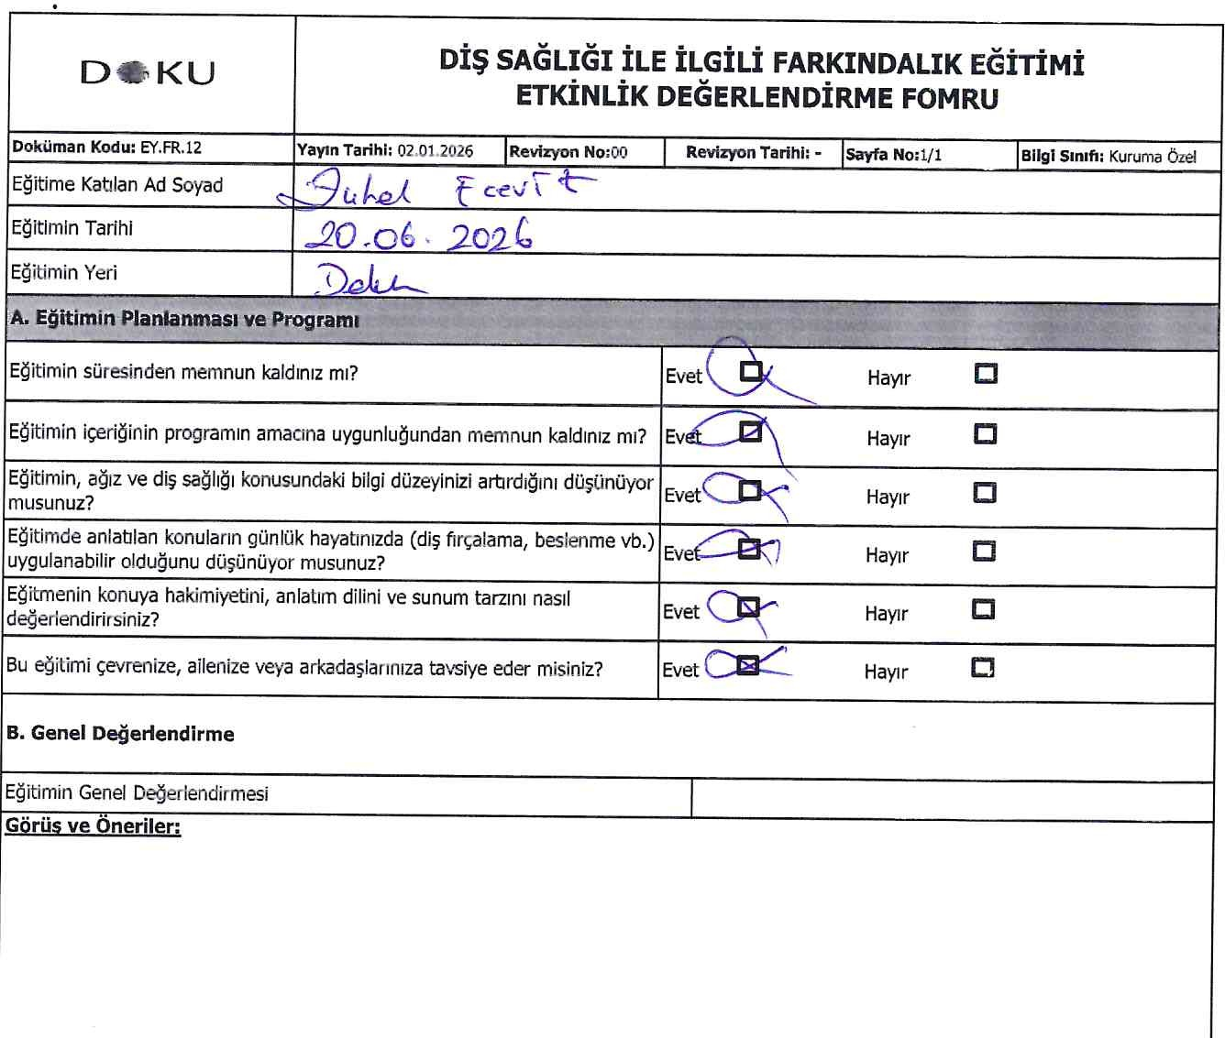

Slide 19
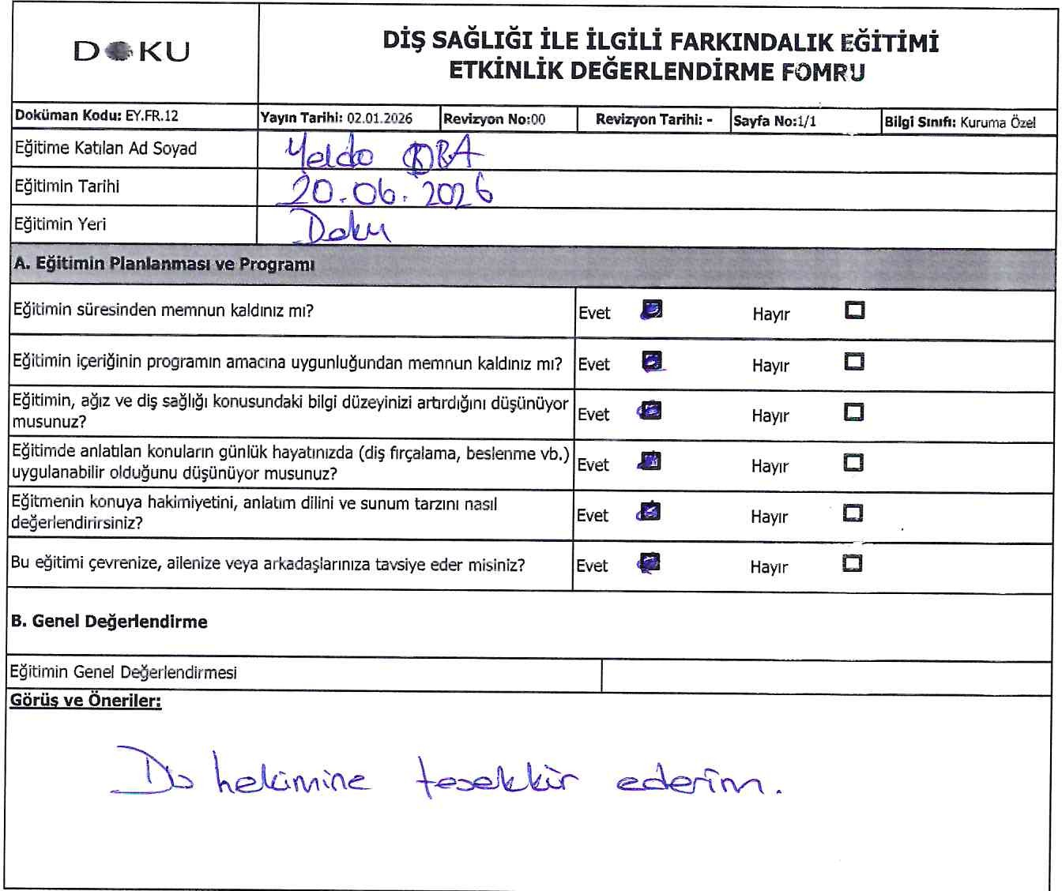

Slide 20
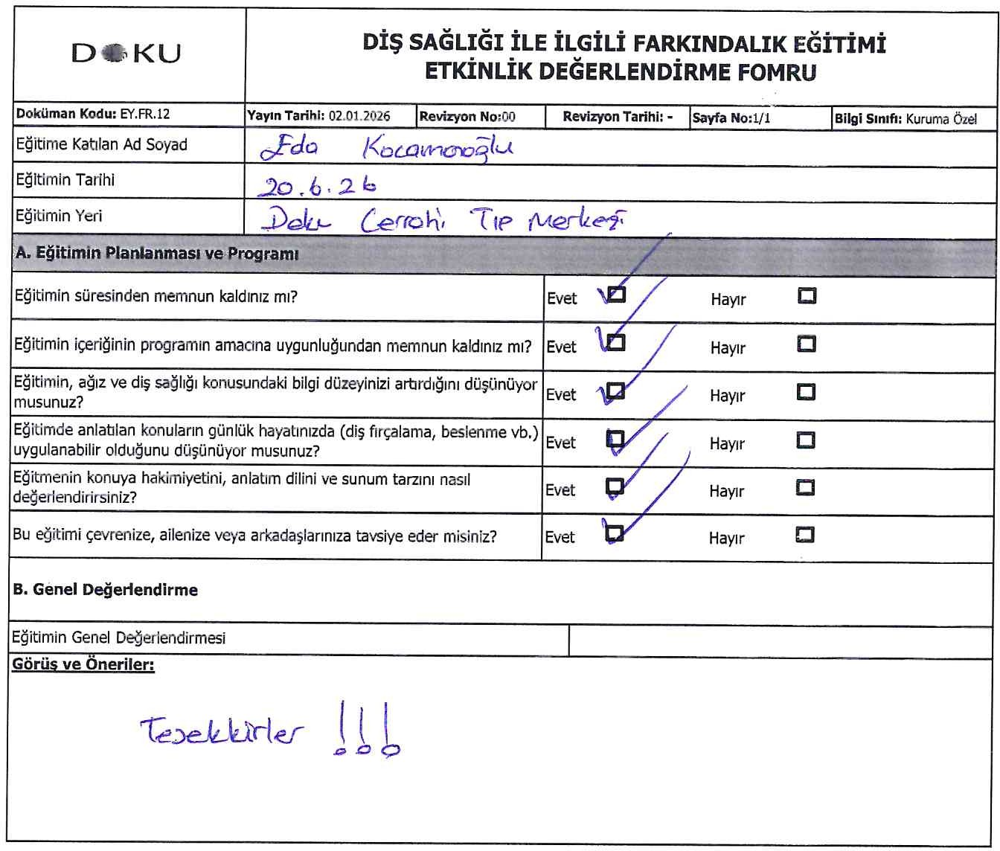

Slide 21
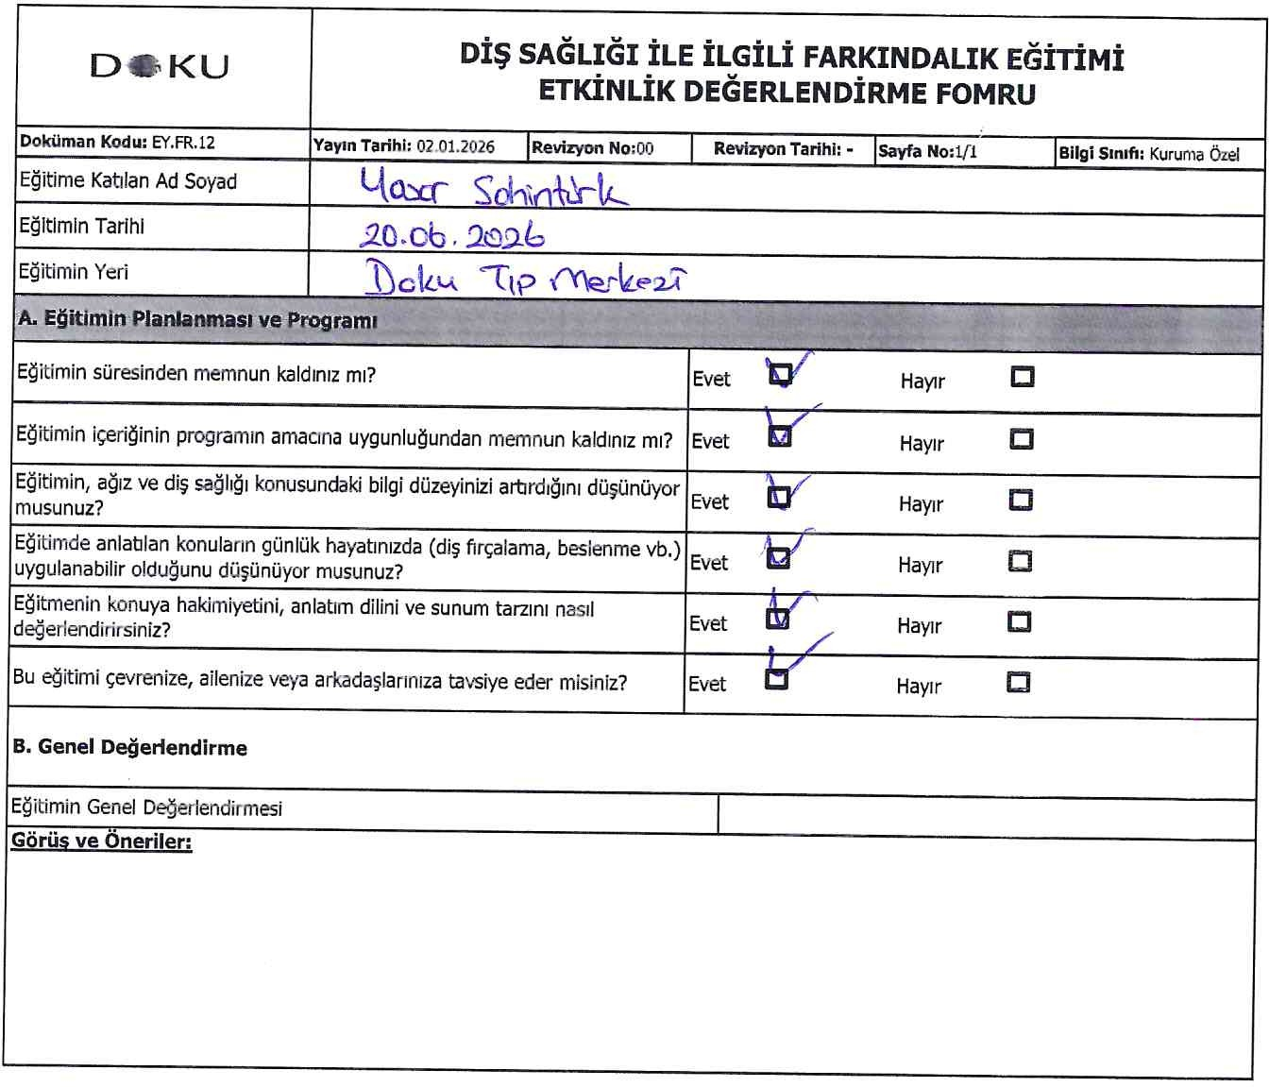

Slide 22
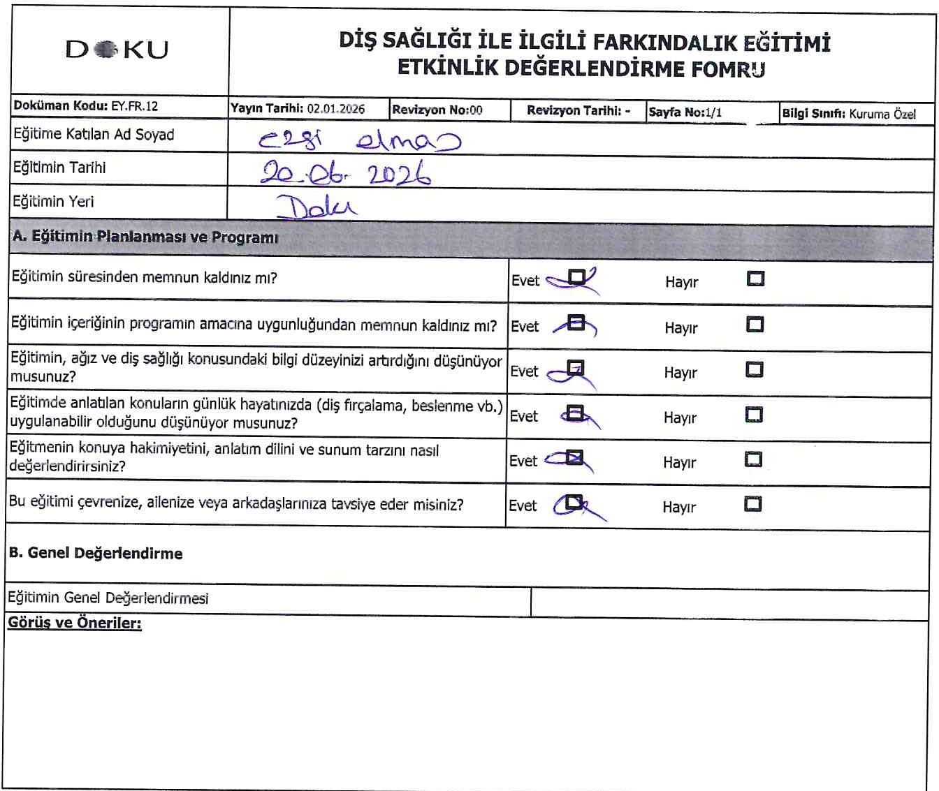

Slide 23
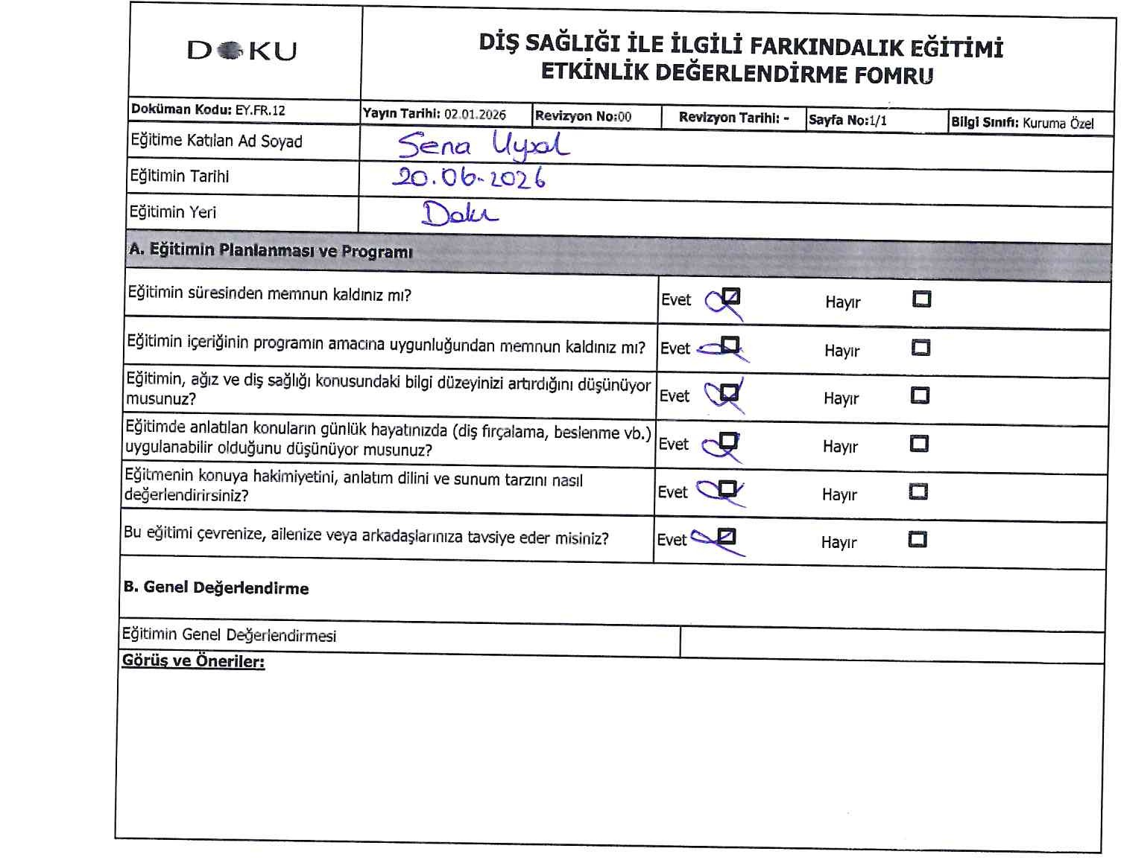

Slide 24
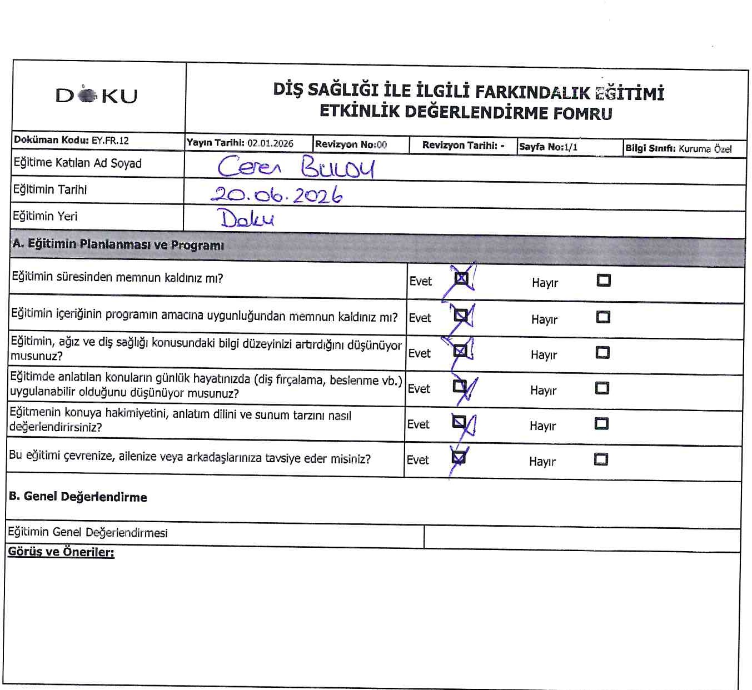

Slide 25
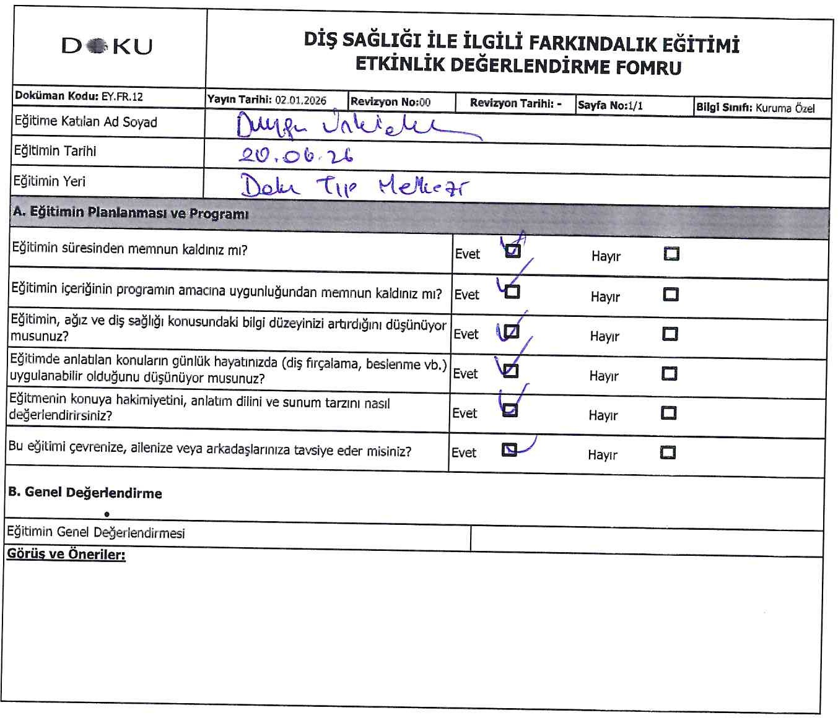

Slide 26
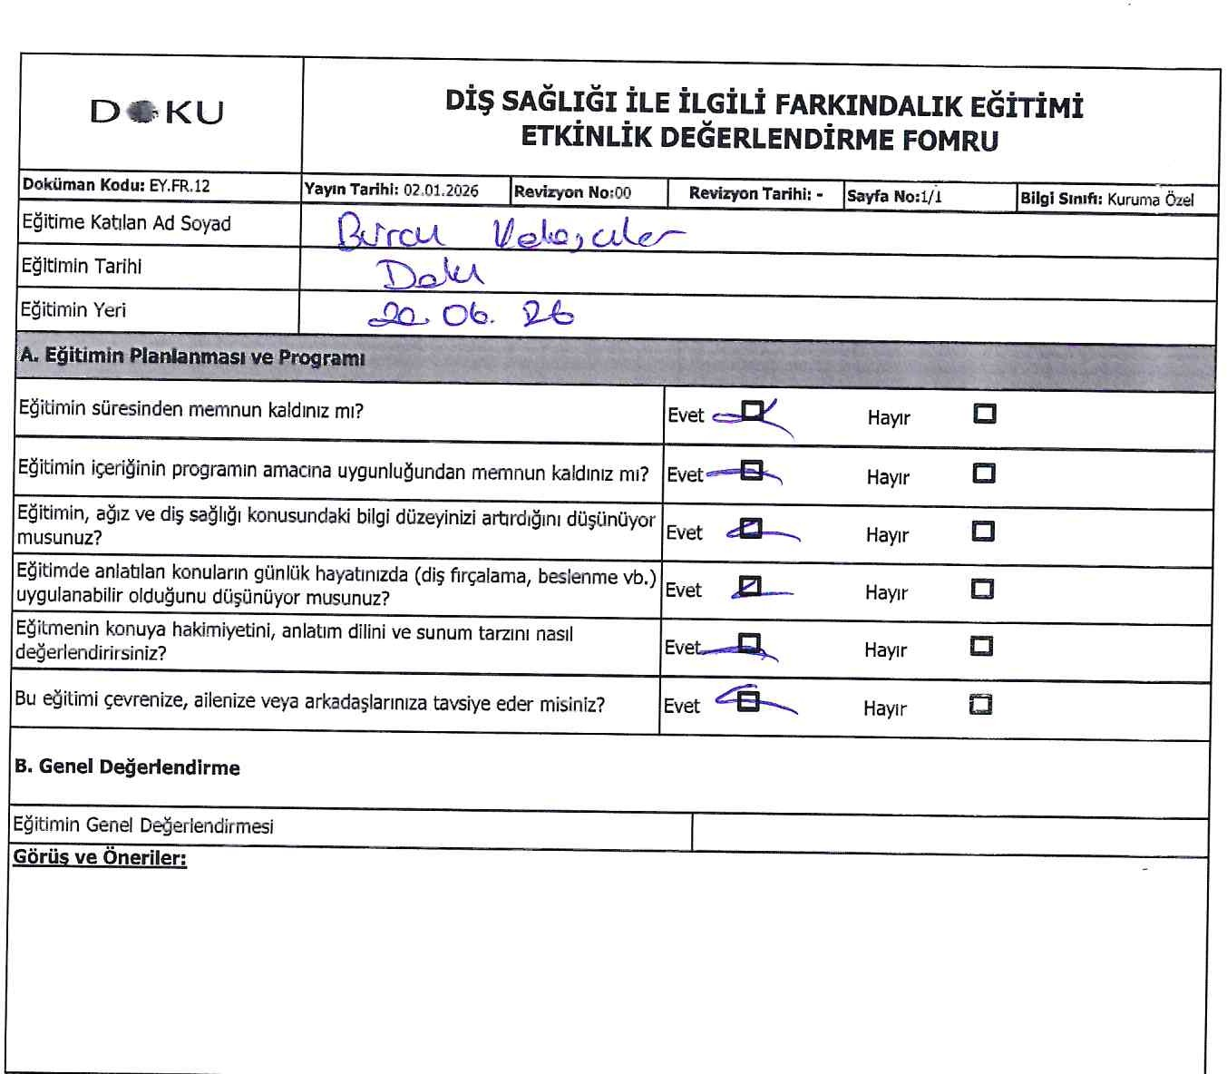

Slide 27
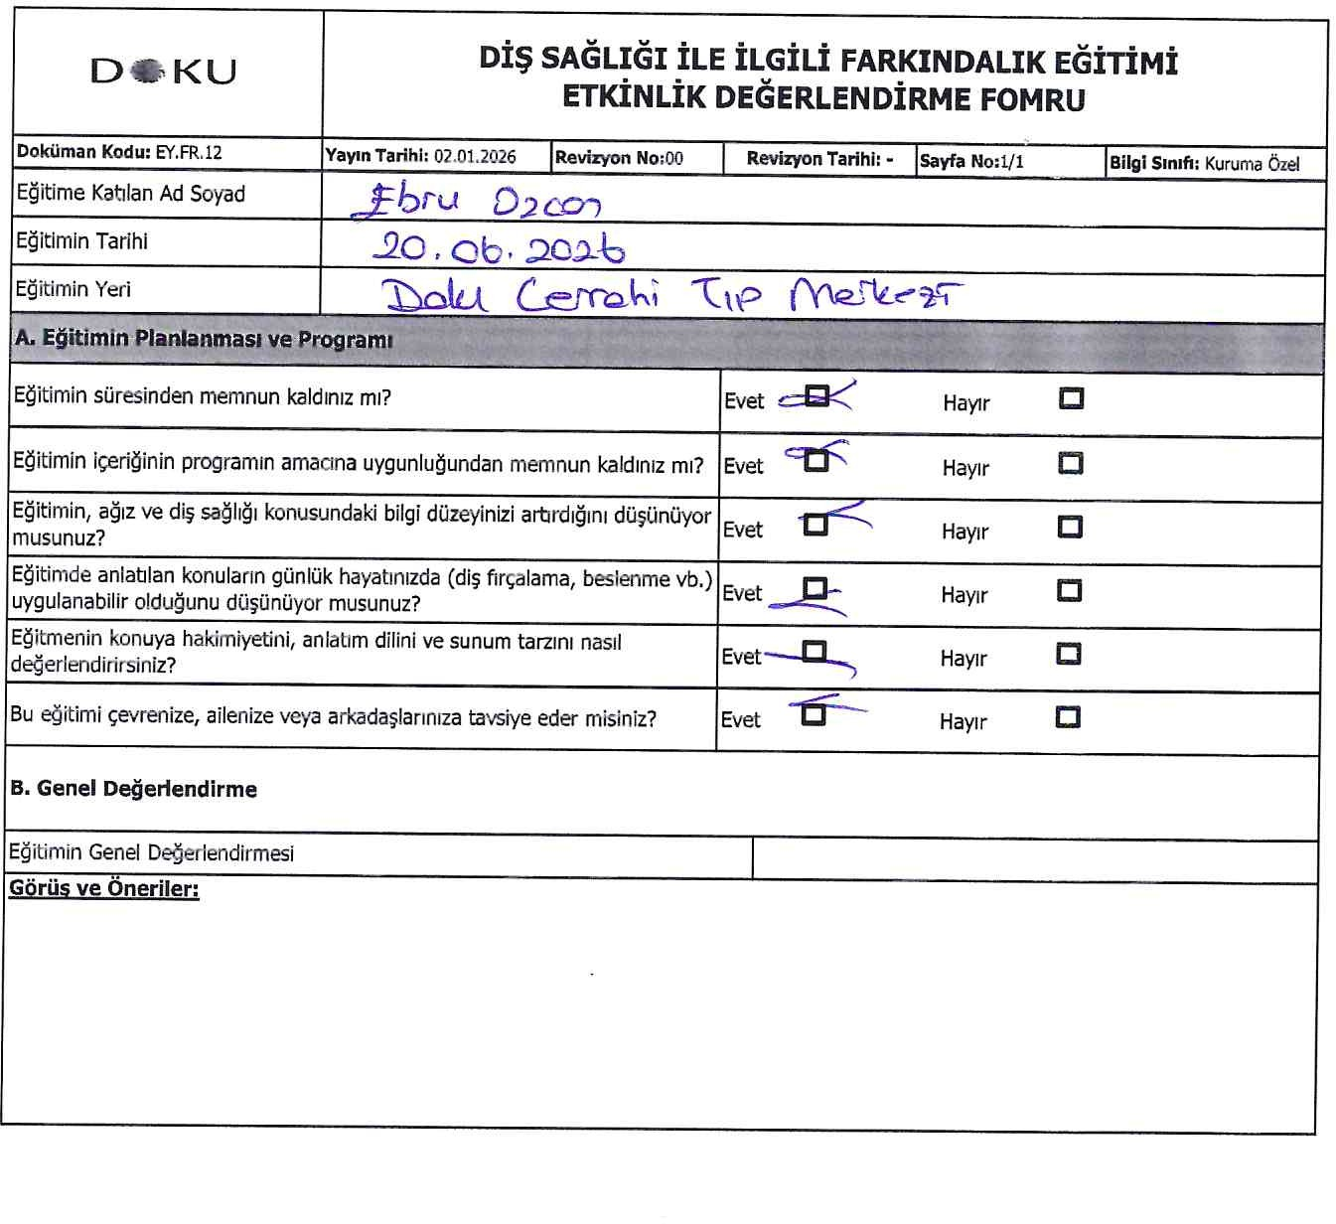

Slide 28
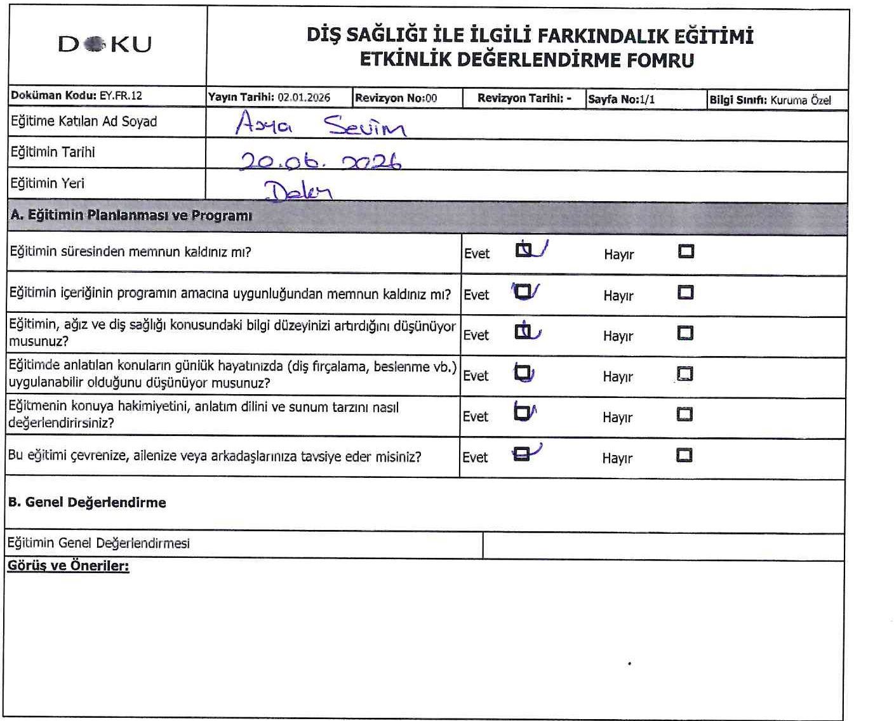

Slide 29
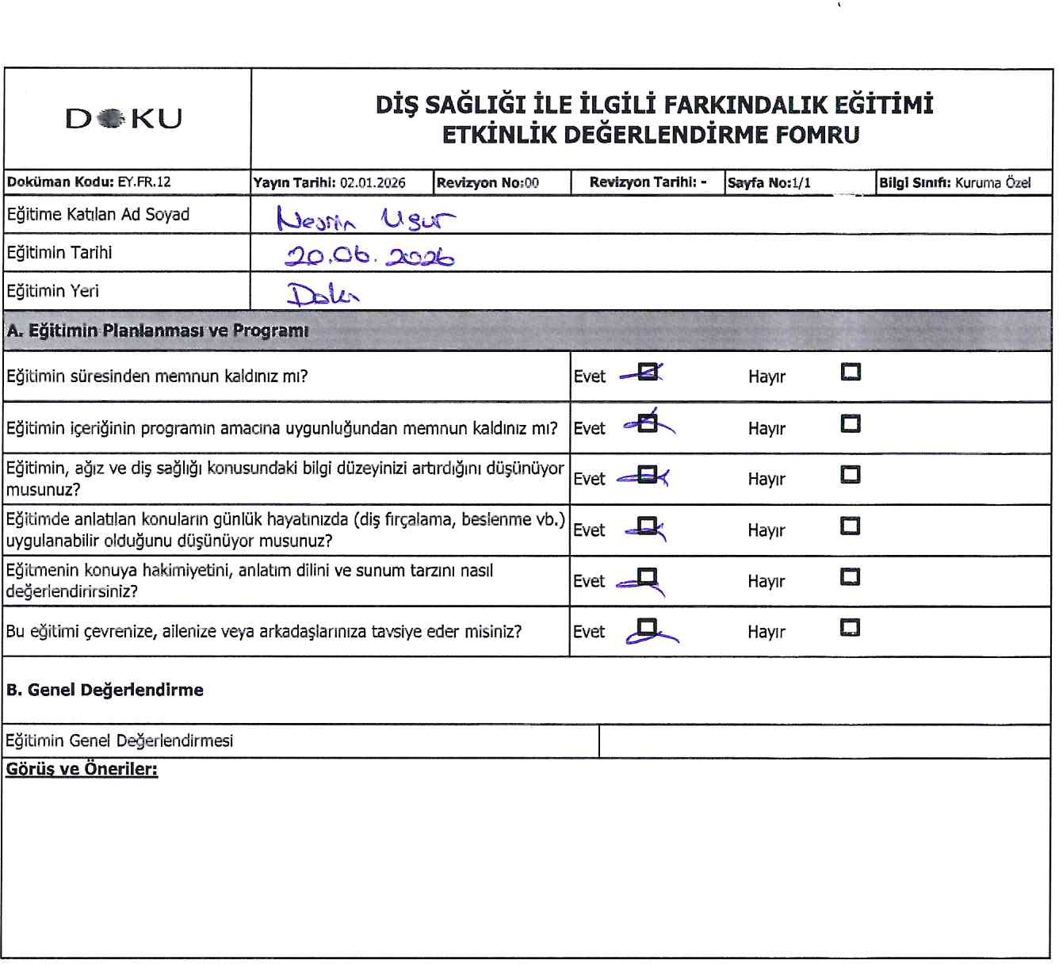

Slide 30
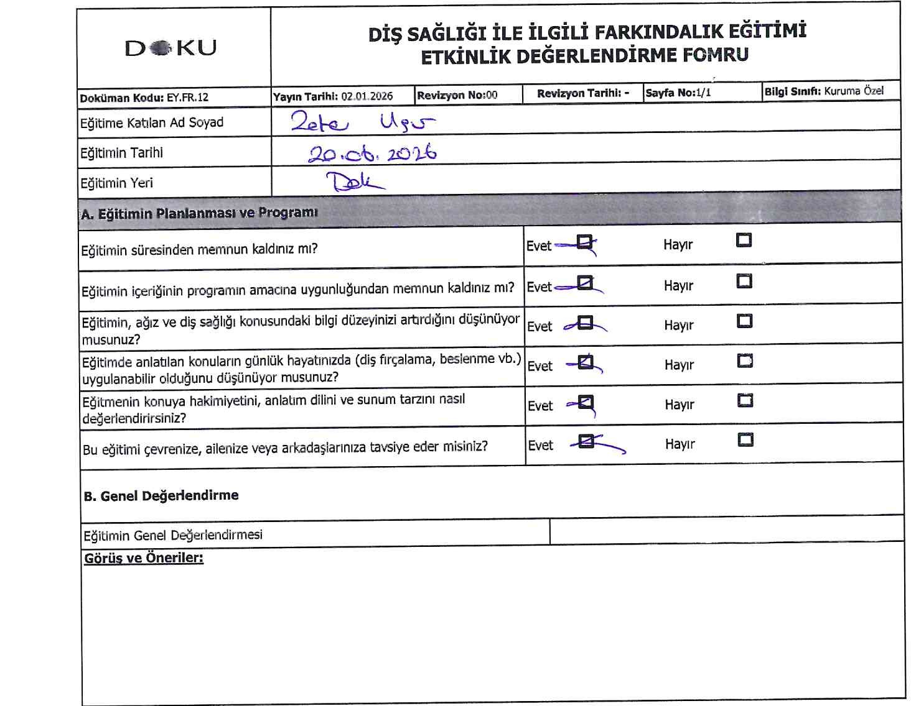

Slide 31
TEŞEKKÜRLER

